Slide 1

Эко дизайн

Slide 2


Определение

Slide 3

История

Slide 4


История

Slide 5
ISO 14000
Наиболее значимые стандарты:
1. ISO 14001:2015
Стандарт системы экологического менеджмента (СЭМ): Определяет критерии для системы экологического менеджмента, которую организация может использовать для повышения своей экологической эффективности. ISO 14001:2015 является наиболее признанным и применяемым стандартом в этой серии.
2. ISO 14004:2016
Руководство по общим принципам, системам и методам: Предоставляет дополнительные руководящие принципы и примеры для создания, внедрения, поддержания и улучшения системы экологического менеджмента в соответствии с требованиями ISO 14001.
5. ISO 14020:2000
Общие принципы экологической маркировки: Устанавливает общие принципы, которые должны соблюдаться при разработке и применении программ экологической маркировки.
10. ISO 14067:2018
Углеродный след продукции: Устанавливает принципы, требования и руководящие указания для количественной оценки и отчетности об углеродном следе продукции.

Slide 6


Настоящее время

Slide 7
Принципы эко-дизайна
Использование природных материалов
Энергосбережение
Переработка и вторичное использование
Минимизация отходов

Slide 8
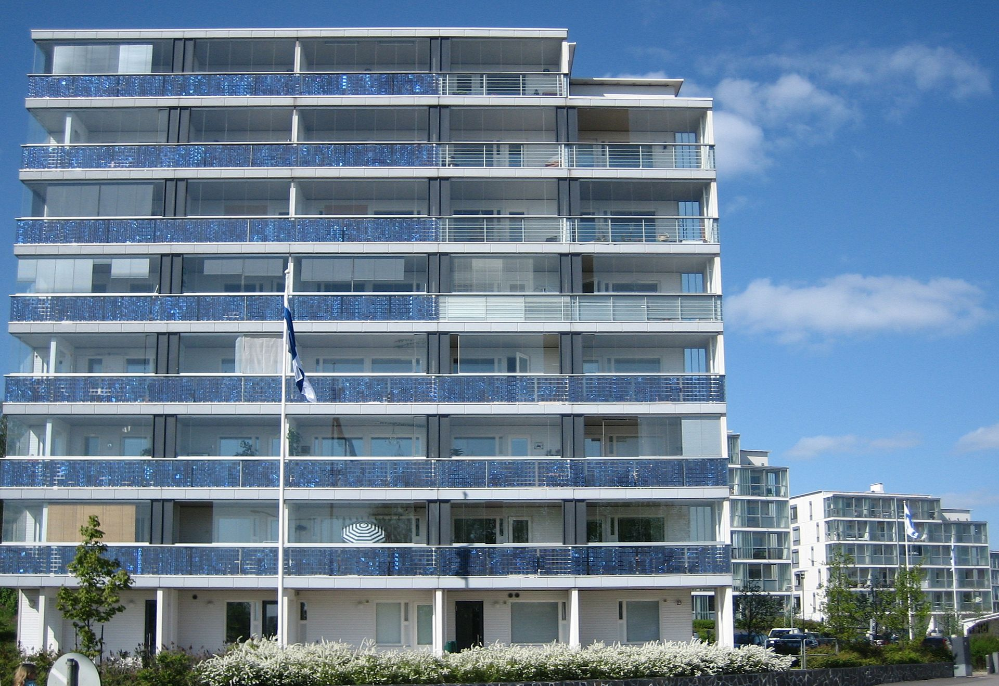
Эко-дизайн на практике

Slide 9
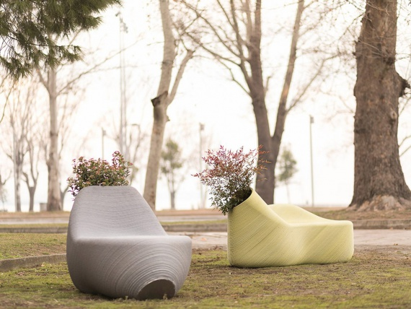
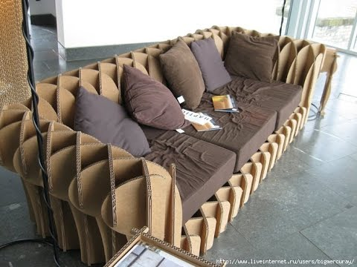
Эко-дизайн на практике

Slide 10


Эко-дизайн на практике

Slide 11
Преимущества эко-дизайна
Экономические выгоды
Снижение затрат на энергию
Долговечность
Экологические выгоды
Снижение углеродного следа
Сохранение природных ресурсов
Социальные выгоды
Улучшение качества жизни
Повышение осведомленности отношение к окружающей среде.

Slide 12
Проблемы и вызовы
Технические трудности
Инновационные технологии
Стандартизация
Экономические барьеры
Высокие начальные затраты
Финансовая поддержка
Социальные барьеры
Недостаток осведомленности
Сопротивление изменениям

Slide 13
Тренды и прогнозы
Тренды и прогнозы
Рост интереса к устойчивому развитию
Интеграция технологий
Будущие разработки
Новые материалы
Глобальное сотрудничество

